Slide 1
Всероссийский конкурс
‘‘Этот День Победы’’

Slide 2
Тема работы «Моя семья-моя Гордость».
Подготовил: Пупков Александр Романович
обучающийся 11А класса МБОУ Зимовниковская СОШ№1
Руководитель: Погорелова Е.М.

Slide 3
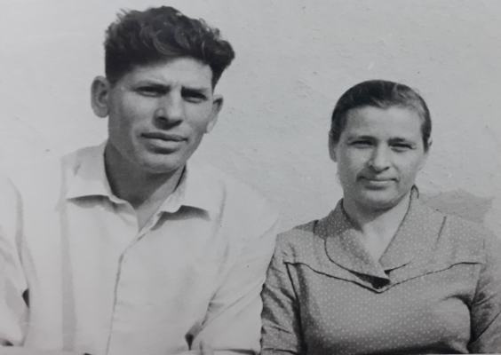
Семья – наша крепость и верный наш щит!
Твоей семьи тепло и свет – вот лучшая душе отрада.
Иного счастья в мире нет, иного счастья и не надо!
Гречко Николай Косьянович и Гречко (Иванова) Евгения Михайловна.

Slide 4
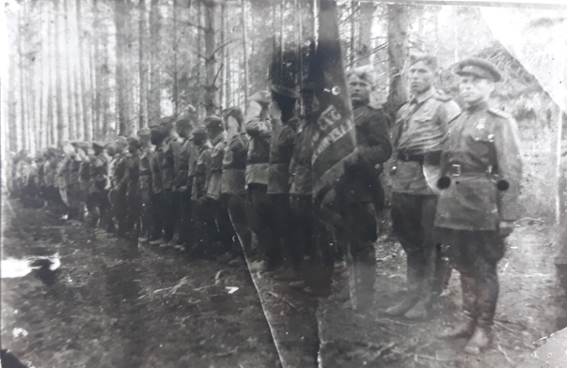
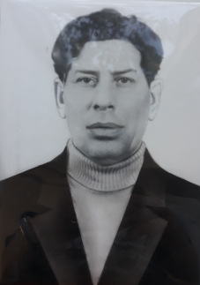
Год рождения: 03.12.1922
Место рождения: Ростовская область, Зимовниковский район, хутор Копанской. В РККА с августа 1941 года Старший сержант 573 легкого артиллерийского полка 2 Прибалтийского Фронта.

Slide 5
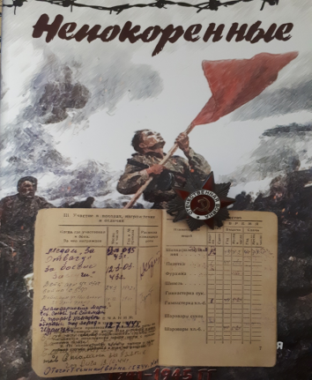
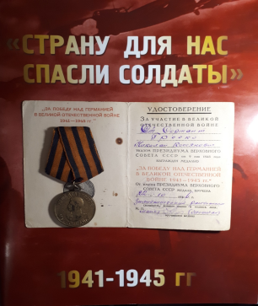
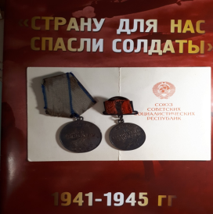
Награжден табельным оружием - пистолет «Парабеллум» 12.10.1942 года. Медаль «За боевые заслуги» получил в марте 1943 года. Медаль «За отвагу» прадедушка получил осенью 1943 года за то, что уничтожил ДЗОТ, два пулемета и два взвода пехоты противника при ожесточенных боях под городом Старая Русса. Орден Отечественной войны II степени в 1944 году за проявление личной отваги и мужества, он не покинул орудия и поле боя даже при тяжелом ранении.

Slide 6
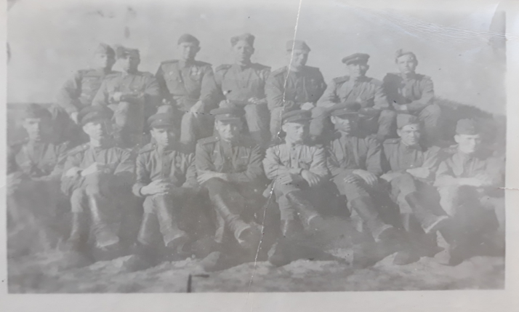
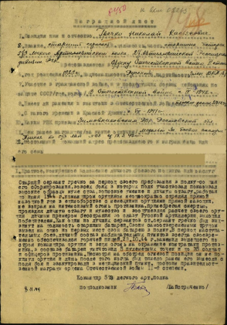
Имеет благодарности маршала Советского Союза товарища Сталина И.В. за прорыв немецкой обороны под городом Идрица, вторая благодарность маршала была объявлена ему за взятие города Репица и третью он получил за взятие города Риги.

Slide 7
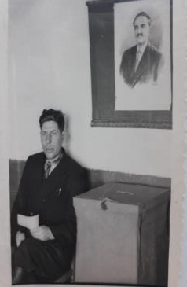
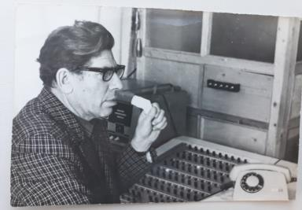
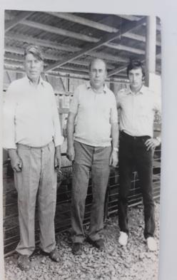
В мирное время прадедушка трудился на благо района. Прошел путь от механика овцесовхоза «Северный» до председателя Зимовниковского райкома профсоюза рабочих и служащих сельского хозяйства и заготовок. В своей трудовой деятельности также не раз был отмечен за трудовые заслуги и высокие достижения благодарственными грамотами.

Slide 8
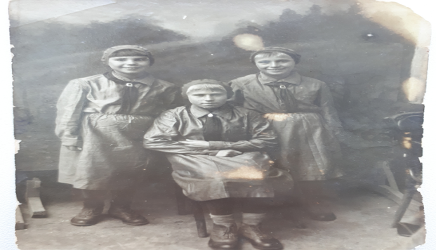
Жизненный путь труженицы тыла - Гречко Евгении Михайловны.
Родилась она 2 июля 1923 года в хуторе Кучман Зимовниковского района. Утром 22 июня 1941 года голос Левитана объявил о начале Великой Отечественной войны. Моей прабабушке было 17 лет, когда прозвучали первые залпы войны. На момент начала войны она работала в колхозе «Путь социализма» Пролетарского района, куда была направлена из детского дома. Вместе с активистами рыла окопы в Романовке.

Slide 9
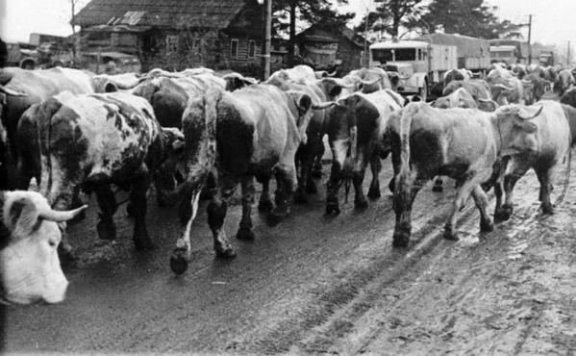
Перегон скота в Западный Казахстан 1942 год.
Прабабушка участвовала в эвакуации сельскохозяйственных животных – это повесть о невероятной человеческой стойкости. Скот гнали стадами, гнали под бомбами немецких самолетов, пилоты которых часто развлекались тем, что снижались до бреющего полета с включенными сиренами.

Slide 10
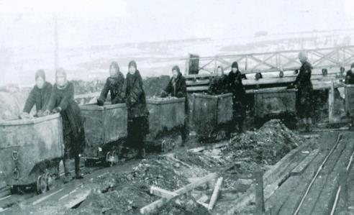
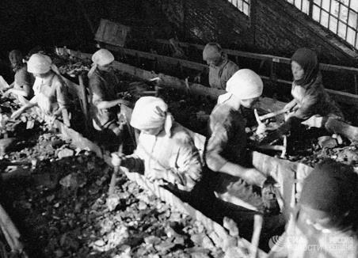
Город Шахты
Прабабушка Евгения Михайловна трудится рука об руку с мужчинами в лаве, добывая уголь, позднее ее перевели работать на откатку вагонеток. Награждена медалью «За доблестный труд в Великой Отечественной войне 1941-1945гг.».

Slide 11
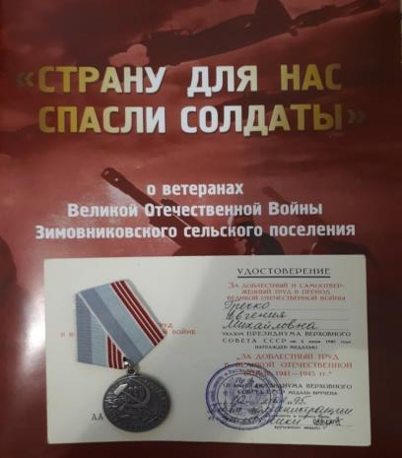
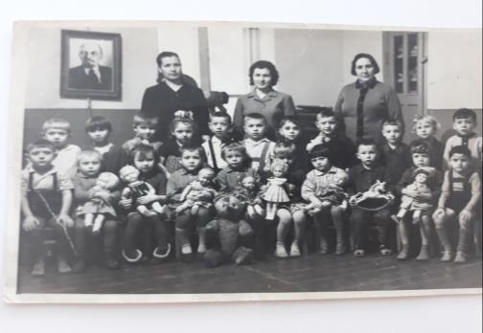
Детский сад «Звездочка» .
С 1964 года она работала в детском саду няней. Многие поколения Зимовниковцев выросли у нее на руках. Долгие годы Евгения Михайловна своей отзывчивостью, лаской и вниманием прививала понятие доброты, честности, справедливости детям своих земляков, воспитывала подрастающие поколения – будущее нашего района.

Slide 12
Для весенних весёлых ветвей
Корни более чем родня…
Берегите старых людей
От обид, холодов, огня.
За спиной у них – гул атак,
Годы тяжких трудов и битв…
Но у старости – ломок шаг
И неровен дыханья ритм.
Но у старости – силы не те.
Дней непрожитых мал запас…
Берегите старых людей,
Без которых не было б вас!

Slide 14
